Slide 1
Autoconsommation collective Les fondamentaux
12ème rencontres TEPOS
28/09/2022

Slide 2
SOMMAIRE
01
02
03
Autoconsommation de quoi parle t’on ?
Autoconsommation collective, comment ça marche ?
Les parties prenantes impliquées aux différentes étapes

Slide 3
Autoconsommation de quoi parle t’on?
MOHAMED

Slide 4
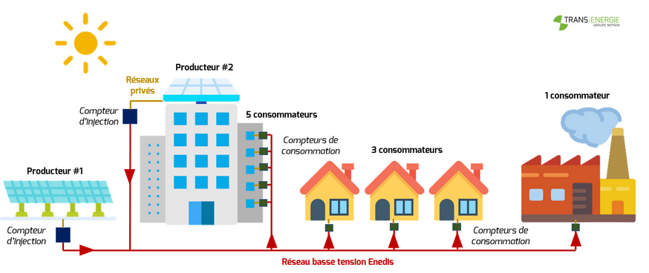
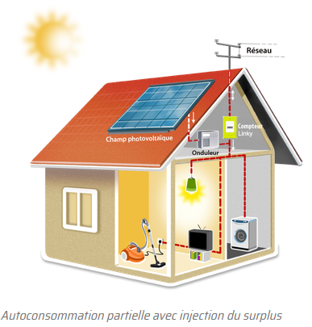
Autoconsommation de quoi parle t’on ?
Autoconsommation individuelle
D’une autoconsommation individuelle : une personne (physique ou morale) consomme sur son site tout ou partie de sa propre production
A une autoconsommation collective : plusieurs consommateurs et producteurs associés au sein d’une même entité, appelée Personne Morale Organisatrice
Réseau Enedis
L’électricité autoconsommée ne circule pas sur le réseau. Le surplus de production non consommé est injecté sur le réseau pour être valorisé (OA, marché libre ou ACC)
Réseau Enedis
L’électricité autoconsommée circule sur le réseau.
184 150 sites en autoconsommation
multiplié par 3,5 en 3 ans
99,8 % sur la filière solaire
112 opérations en autoconsommation collective avec près de 1500 participants et 6,2 MW partagés
maille Enedis à fin août 2022
1 GW de puissance PV
raccordé au réseau Enedis à mi 2022
Qu’ils soient particuliers, entreprises ou collectivités, producteur(s) et consommateur(s) peuvent participer à une opération d’autoconsommation collective.
Le plus souvent, la production est d’origine solaire et assurée par des panneaux photovoltaïques. Ils peuvent être implantés assez facilement sur des toitures de bâtiments, des ombrières de parking, ou même au sol.

Slide 5
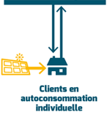
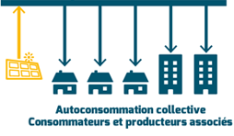
Autoconsommation individuelle ou/et collective
Autoconsommation individuelle
Autoconsommation collective
Réseau
Le réseau public ne « voit » pas l’électricité autoconsommée sur le site, seul le surplus de production est injecté sur le réseau public.
Réseau
Production et consommation transitent sur le réseau public, y compris l’électricité autoconsommée.
La production locale est partagée selon une clé de répartition, c’est une transaction indépendante des flux physiques
PMO
Aspects économiques
Pas d’achat de fourniture ni de TURPE sur la part autoconsommée sur le site
Exonération CSPE et TCFE sur la part autoconsommée (selon seuils)
Eligibilité à l’Obligation d’Achat et aux appels d’offres complément de rémunération pour le surplus (sous condition)
Aspects économiques
TURPE facturé sur les parts autoconsommée et alloconsommée (possibilité de souscrire à un TURPE spécifique ACC sous conditions)
L’électricité autoconsommée peut être facturée si la gouvernance de l’opération le décide
Eligibilité à l’Obligation d’Achat uniquement S21 et à un appel d’offres complément de rémunération pour le surplus (autoconsommation PPE2)
Profils concernés
La configuration du site doit permettre l’intégration d’un moyen de production, particulièrement la toiture s’il s’agit de PV
Le propriétaire doit être d’accord, les modalités de propriété, exploitation, maintenance doivent être précisées
Profils concernés
Pas besoin d’être équipés de moyens de production pour participer à une opération d’ACC en tant que consommateur
Les participants peuvent être sur des sites différents (dans la limite du périmètre) chacun avec le fournisseur de son choix
Possibilité d’être en autoconsommation individuelle et partager son surplus
Notes:
Part alloconsommée facturée par le fournisseur de complément
Part autoconsommée facturée ou non selon les modèles d’opérations

Slide 6
Autoconsommation collective
MOHAMED
Comment ça marche ?

Slide 7
Les étapes du cadre législatif et réglementaire
Premières mentions de l’ACC dans le droit français
Précisions de l’encadrement de l’ACC
20 km entre participants les plus éloignés (dérogation)
Eligibilité de l’ACC aux AO complément de rémunération
Eligibilité de l’ACC à l’obligation d’achat
17 août 2015
Loi n°2015-992 relative à la transition énergétique pour la croissance verte
28 avril 2017
Décret n°2017-676 relatif à l’autoconsommation et modifiant les articles du code de l’énergie
14 octobre 2020
Arrêté élargissant le critère de proximité géographique de l’ACC (en zone rurale)
30 juillet 2021
Appel d’offres portant sur la réalisation/exploitation d’Install. de production à partir d’ENR en autoconso
8 octobre 2021
Arrêté tarifaire S21
27 juillet 2016
Ordonnance n°2016-1019 relative à l’autoconsommation d’électricité
8 novembre 2019
Loi n°2019-1147 relative à l’énergie et au climat
(ACC, CER, CEC)
21 novembre 2019
Arrêté fixant le critère de proximité géographique de l’ACC (étendu)
5 juillet 2021
Décret n° 2021-895 relatif à l'autoconsommation collective dans les habitations à loyer modéré
22 août 2021
Loi Climat et résilience ratifie Ordonnance n° 2021-236 portant transposition des directives UE
Définition et encadrement de l’ACC dans le code de l’énergie
Passage du périmètre technique au périmètre géographique
2 km entre participants les plus éloignés
Précisions concernant les opérations avec bailleurs HLM en tant que PMO
Ouverture à la HTA pour opérations avec moyens de production ENR
Un cadre juridique qui évolue régulièrement et qui pourrait voir de nouvelles évolutions avec les futures lois relatives à l’accélération des énergies renouvelables et à la programmation énergie climat (LPEC).

Slide 8
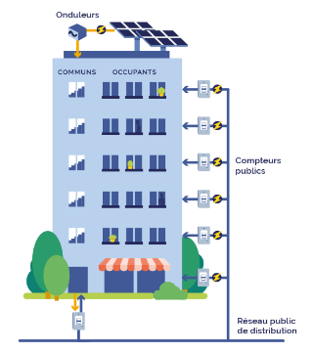
Une localisation géographique de proximité
La loi distingue l’autoconsommation collective dans :
Un même bâtiment
Périmètre étendu
Standard
Dérogatoire
Sur dérogation à obtenir auprès du Ministre
20 km max entre les participants les plus éloignés
Fourniture d’éléments relatifs à l'isolement du lieu du projet, au caractère dispersé de son habitat et à sa faible densité de population
Sur le réseau BT sans restriction sur la filière des installations de production
Sur le réseau HTA si toutes les installations de production ENR
3 MW max de production
Dans un même bâtiment
Sur le réseau de distribution (HTA et BT) sans restriction sur la filière des installations de production
Sans limite de puissance
2 km max entre les participants les plus éloignés
Sur le réseau BT sans restriction sur la filière des installations de production
Sur le réseau HTA si toutes les installations de production ENR
3 MW max de production

Slide 9
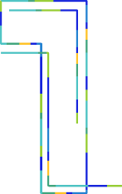
Répartition de la production entre participants
La Personne Morale Organisatrice (PMO) communique à Enedis les clés de répartition de la production locale à appliquer à chacun des participants à chaque pas de temps 30 min
La production locale ne couvre pas l’intégralité des besoins journaliers en électricité, un contrat avec un fournisseur d’électricité traditionnel reste donc nécessaire.
Libre choix du fournisseur par tout consommateur (L.331-1 du Code de l’Energie)
L’autoconsommation collective ne fait pas exception !
Personne Morale Organisatrice (PMO)
Enedis relève les compteurs (courbes de charges au pas de 30 min, soutirage et injection sur le réseau de chaque participant)
Soutirage sur le réseau HTA/BT:
Le flux allo-produit)
Injection sur le réseau BT:
le flux autoproduit
Fournisseur choisi
Fournisseur choisi
Fournisseur choisi
90
50
100
65
40
Enfin, Enedis publie aux parties prenantes externes (PMO, fournisseurs, producteurs et responsables d’équilibre) les données de courbes de charge qui les concernent
50
15
40
25
35
A chaque pas de temps 30min, Enedis affecte la part de production à chacun des participants consommateurs, selon le clés de répartition communiquées par la (PMO)
Enedis calcule le complément d’électricité apporté par chaque fournisseur d'électricité à leurs clients consommateurs

Slide 10
Prise en compte par le fournisseur d’électricité
Habituellement il facture régulièrement la consommation telle qu’indiquée par le compteur, là c’est différent :
Impact sur la facture du client final
Fourniture
Acheminement
90 kWh
50 kWh
Part alloconsommée = Part alloproduite = Quantité sourcée par le fournisseur sur le marché et apportée en complément pour couvrir le reste de la consommation du client.
Cette quantité circule sur le RPD.
La part fourniture de la facture finale n’est due que sur la part alloproduite, i.e. effectivement apportée par le fournisseur en complément de la production locale.
La part acheminement de la facture finale est due sur l’ électricité autoproduite ET alloproduite dans la mesure où tous ces flux d’énergie transitent par le réseau public de distribution.
40 kWh
Part autoconsommée = Part autoproduite = Part de la production locale affectée au client selon la clé de répartition de l’opération.
Cette quantité circule sur le RPD.
Facturé par le fournisseur sur la base des données Enedis.
Différentes taxes s’appliquent
Consommation totale relevée
Répartition de l’approvisionnement en électricité pour couvrir la consommation
NB : Lorsque la production locale fait l’objet d’une facturation vis-à-vis des consommateurs alors ceux-ci reçoivent 2 factures : celle de leur fournisseur classique (dit de complément) et celle de la PMO.

Slide 11
Clés de répartition de la production
Type de clé
Description
Cas d’usage
Avantages
Inconvénients
STATIQUE
Coefficients de répartition constants à chaque pas de temps 30min (définis à l’avance par la PMO)
(exemple : client 1: 25%, client 2 : 35%, client 3 : 40%)
Exemple : coefficients attribués par la PMO à hauteur du financement apporté par chaque participant à la centrale PV
Simplicité d’usage pour la PMO
Répartition de la production non optimale.
Risque fort d’avoir du surplus de production (non autoconsommée par les participants)
DYNAMIQUE
Coefficients de répartition variables à chaque pas de temps 30min (définis par la PMO a posteriori selon format annexe 5 de la convention)
Recherche d’optimisation
Besoin de priorisation entre participants
Optimisation possible (affectation maximale de la production) à la main de la PMO
Priorisation possible de l’affectation de production
Tous les mois, nécessité de communiquer à Enedis la valeur des coefficients de répartition à appliquer toutes les 30min
DYNAMIQUE PAR DEFAUT
Coefficients de répartition variables à chaque pas de temps 30min, calculés automatiquement par Enedis au prorata de la consommation de chaque participant
Modèle « collectivité locale » (tous les participants sont des sites appartenant à la collectivité)
Optimisation automatique (affectation maximale de la production)
Pas de valeurs à communiquer à Enedis
Tout le monde fonctionne avec un prorata de consommation, pas de personnalisation possible

Slide 12
Les parties prenantes impliquées aux différentes étapes

Slide 13
Les acteurs du dispositif
Une autoconsommation collective, en plus de rassembler des producteurs et consommateurs, nécessite l’implication d’acteurs du marché de l’électricité
Personne Morale Organisatrice (PMO)
Consommateurs
Producteurs
Acheteur de surplus
(yc Obligation d’achat EDF)
Echanges d’électricité
Avec possible contrat de vente
Vente du surplus d’électricité
Fournisseurs
Vente du complément d’électricité via un Contrat de fourniture
Contrat d’accès au réseau soutirage
(sauf si Contrat de fourniture
Contrat d’accès au réseau en injection
Convention d’autoconsommation collective ENEDIS / PMO
Responsable d’équilibre
Réseau public de distribution d’électricité

Slide 14
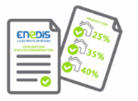
Les étapes clés avec Enedis et d’autres
https://www.enedis.fr/jai-un-projet-dautoconsommation-collective
Préfiguration et montage
d’un projet d’opération d’ACC
Préparation et
initialisation
Gestion, suivi,
Information, facturation
Décision
Initialisation
Démarrage
Calculs
Publications
Phase sur plusieurs mois / années
1 fois
Récurrent
Caractérisation
du projet
Etude de faisabilité
Choix
d’un scénario
Montage juridique
Raccordement au RPD
Vérification des pré-requis et Signature de la convention PMO-Enedis
Gestion de l’opération
Gestion des entrées/sorties des participants
Cette phase amont est très importante pour notamment établir le bon dimensionnement des moyens de production au regard des participants envisagés, identifier tous les postes de coûts et de recettes potentielles, trouver le montage juridique et contractuel le plus adapté aux objectifs du projet.
Des entreprises sont spécialisées* sur ce type d’études.
Gestion des modifications de clés
Calculs mensuels et publications en particulier aux fournisseurs
Enedis calcule et transmet des données à la PMO qui a en charge leur vérification et l’animation des participants ainsi qu’aux fournisseurs.
Des entreprises ont développé des outils intégrant notamment les données Enedis et leur mise en forme pour communiquer auprès des participants voire leur facturer* l’énergie locale.
Enedis accompagne, dans la limite de ses missions, les porteurs de projets, depuis l’analyse de la demande jusqu’à la mise en service de l’opération.
* Ces activités ne peuvent pas être faites par Enedis. Il s’agit d’activités relevant du domaine concurrentiel qui n’entrent pas dans le champs de ses activités légales autorisées.

Slide 15
QUIZZ

Slide 16
Parmi ces propositions, la(les)quelles est(sont) juste(s) ?
L’autoconsommation collective n’est possible que si on habite avec une maison individuelle
L’autoconsommation collective n’est pas possible pour les entreprises et les commerçants
L’autoconsommation collective est possible pour tout type de logement
L’autoconsommation collective est possible quelque soit l’activité des participants

Slide 17
Parmi ces propositions, la(les)quelles est(sont) juste(s) ?
Pour constituer un collectif d’autoconsommation, tous doivent être dans un périmètre de 2 km
Je peux intégrer dans un même collectif d’autoconsommation ma maison à Rethel et celle de mon cousin à Rennes
Pour rejoindre un collectif d’autoconsommation, tous mes voisins doivent être d’accord
Pour constituer un collectif d’autoconsommation, tous doivent être associés dans une même entité juridique

Slide 18
Parmi ces propositions, la(les)quelles est(sont) juste(s) ?
Dans un collectif d’autoconsommation, la consommation est sur un mode « premier arrivé/premier servi »
Dans un collectif d’autoconsommation, une quotepart d’électricité produite par le collectif m’est allouée
Avec l’autoconsommation collective, je n’ai plus besoin de passer par le réseau public d’électricité
Si je consomme plus que la part qui m’est allouée en autoconsommation collective, je n’ai pas de coupure de service, mon contrat classique prend le relai

Slide 19
Parmi ces propositions, la(les)quelles est(sont) juste(s) ?
Si je suis dans un collectif d’autoconsommation :
Enedis communique les informations liées à ma part d’autoconsommation collective à mon fournisseur d’électricité
Mon fournisseur tient compte des données calculées par Enedis pour établir sa facture
Enedis utilise les règles de répartition de l’énergie définies par le collectif d’autoconsommation
Je reçois une facture de mon fournisseur d’électricité traditionnel et éventuellement une seconde de la part du collectif d’autoconsommation

Slide 20
Sylvie Maurand sylvie.maurand@enedis.fr
Direction Clients et Territoires
Enedis - Tour Enedis, 34 place des Corolles 92079 Paris La Défense Cedex

